Slide 1
История школьных реликвий
Краеведческая конференция.
Медвенский район Курская область
МОУ «Любицкая средняя общеобразовательная школа»

Slide 2
Цели исследования:
Выяснить значение и историю происхождения школьных реликвий.

Slide 3
Задачи исследования:
- Провести опрос школьников, обучающихся в разные периоды с целью выяснения знаний об использовании школьных принадлежностей;
Определить источники информации, которые помогут выяснить значение и происхождение школьных терминов;
Выяснить происхождение и историческое значение школьных принадлежностей .

Slide 4
Работа совета школьного музея.
Познание школьных традиций, создание социальных условий для обучения не может обходиться без прочных и глубоких знаний обучающихся об истории школы, об использовании различных школьных предметов, вещей, принадлежностей. Многие из школьных принадлежностей сопровождают нас в течении всей жизни. Поэтому важно знать и понимать историю их развития, которая поможет содержательно развивать знания по истории школы, образования, о родном крае, селе и их людях – бывших и настоящих выпускников школы. Все мы ни один год обучаемся в школе. И ежедневно, собирая школьный портфель или делая домашние задания, даже и не подозреваем о том, сколько интересного могли бы рассказать о себе наши верные помощники – школьные принадлежности. С виду многие из них такие простые и привычные…, но ставшие уже настоящими реликвиями.
Чем же интересны самые простые школьные принадлежности?
Когда они появились в школе и как ими пользовались?
Эти и другие вопросы заставили членов совета школьного музея собрать школьные принадлежности разных лет и узнать подробнее об истории их появления.

Slide 5
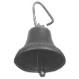
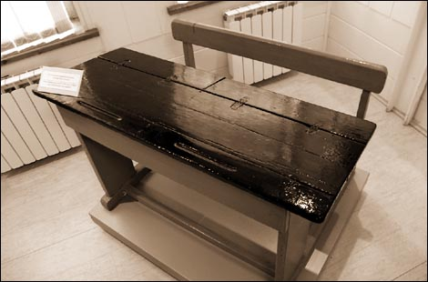
Школа начинается со звонка и парты.
Главный атрибут школьной жизни. Он и сегодня радует школьников и учителей своей звонкой трелью.
Школьная парта – наше российское изобретение в конце XVIII в., распространенное повсеместно.

Slide 6
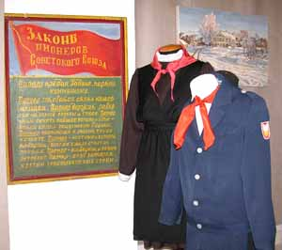
История школьной формы
Школьная форма – обязательная повседневная форма одежды для учеников во время их нахождения в школе.
У девочек – классическое коричневое платье с черным (повседневным) или белым (парадным) фартуком.
У мальчиков – костюм синего цвета, на рукаве эмблема с изображением открытого учебника и восходящего солнца .
Обязательным дополнением к школьной форме были: октябрятский, пионерский или комсомольский значки; пионерский галстук для пионеров

Slide 7
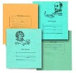
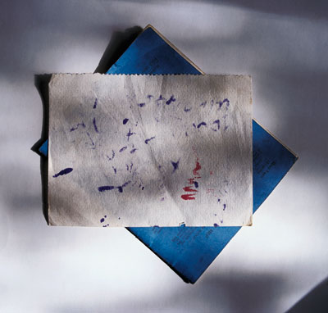
Большой и трудный путь школьных принадлежностей.
Школьный портфель – верный помощник ученикам.
- Чтобы было где писать,
В школе нам нужна тетрадь.
У нее обложка синяя,
На любой странице линия.
- Промокательная бумага – чтобы не задерживалась в тетради от чернил влага.

Slide 8
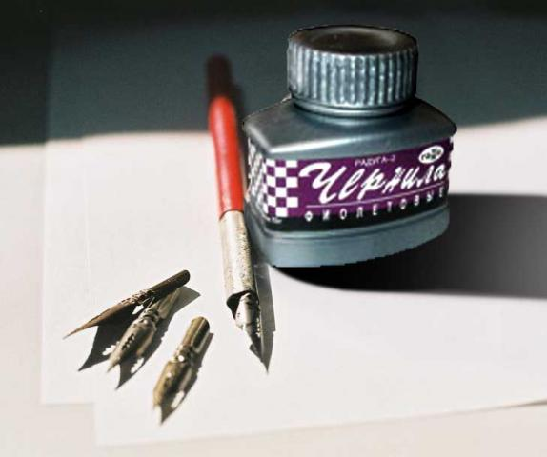
Большой и трудный путь школьных принадлежностей.
В пенале – маленькой коробке,
Найдем мы ручку и карандаши -
Ведь для учебы нам они нужны.

Slide 9
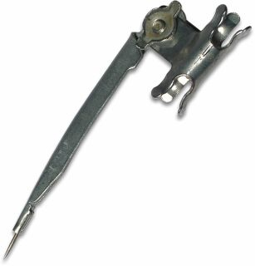
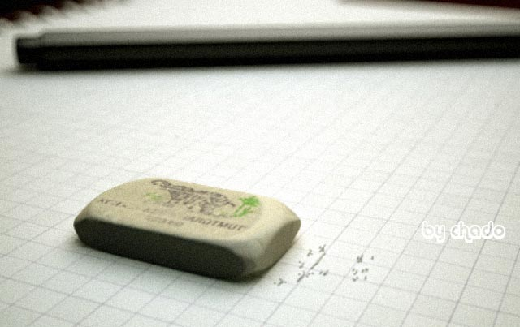
Большой и трудный путь школьных принадлежностей.
Циркуль наш циркач лихой,
чертит круг одной ногой,
а другой – проткнул бумагу, уцепился и ни шагу.
Зовут ее – резинка, чумазенькая спинка.
Но совесть у нее чиста: Помарку всю сотрет с листа.

Slide 10
Большой и трудный путь проделали наши школьные принадлежности, прежде чем попали в портфель. Нам сегодня необходимо больше обращать на это внимания. При работе с ними не бросать и не ломать их. Имея свою долгую историю, многие из школьных принадлежностей позволили сегодня изобрести компьютерную технику, где «мышь» заменяет и карандаш, и ручку, и ластик, а монитор компьютера - тетрадь и альбом. Но наша с Вами задача - сохранить историческое наследие.

Slide 11
БОЛЬШОЕ СПАСИБО ЗА ВНИМАНИЕ.
2009 год

